Slide 1
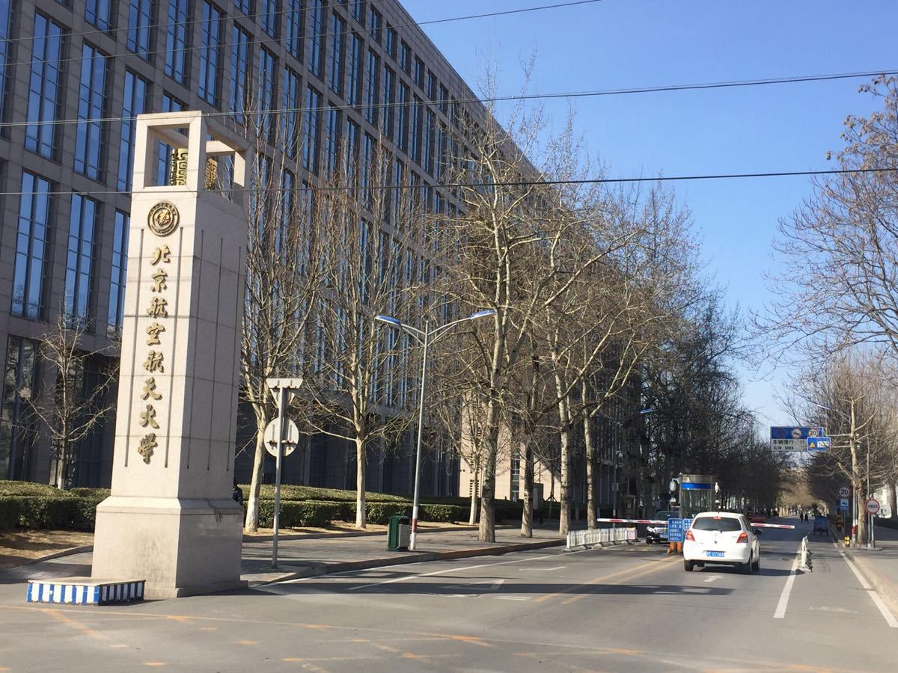

基于智能体的交通大模型设计与实现
答辩人：周佳琪
导师：王静远
Notes:
亮亮图文旗舰店
https://liangliangtuwen.tmall.com

Slide 2
CONTENTS
目录
01
毕设工作简介
02
已完成的工作
德才兼备
知行合一
03
存在的问题
04
参考文献

Slide 3
Part
01
毕设工作简介

Slide 4
01
研究思路
多模态数据构建
模型架构设计
任务验证与评估
模型后训练与优化
北京航空航天大学

Slide 5
02
研究方案
本研究旨在构建一个感知与推理闭环的智能交通系统，采用“多源数据驱动感知、大模型驱动逻辑中枢、Agent 驱动协同执行”的总体技术路线。通过将时空基座模型与多模态感知工具进行集成，实现从底层异构数据汇聚到顶层任务自动化决策的端到端闭环。
应用
基于 FastAPI 开发原型系统，在异常检测与态势预测任务中进行多维实验评估，验证系统在复杂场景下的泛化性与实用价值。
执行
插件化集成 BigCity 时空基座模型与视觉感知模型，通过多模型协同处理流量预测与场景解析任务，构建闭环解决能力。
决策
引入 ReAct 框架设计标准化工具调用链路（Tool-Chain），使智能体能够根据场景需求动态决策，自主调度底层专家工具。
认知
以大语言模型为核心大脑，构建基于思维链（CoT）的推理引擎，实现对复杂、模糊交通任务指令的细粒度意图拆解与分析。
感知
采集高速场景下雷达点云、视频及文本数据，利用对比学习技术建立时空对齐机制，为 Agent 推理提供高质量的多模态感知输入。
北京航空航天大学

Slide 6






03
架构设计
用户输入
LLM + Tool Chain
分析一下京昆路口的路况
1/3
任务规划
任务拆解
任务分解
本地记忆库
2/3
模型输出
工具选择
任务执行
交通流量较大，建议谨慎出行！
智能体协调
网络知识库
3/3
异常处理
异常处理
北京航空航天大学

Slide 7
Part
02
已完成的工作

Slide 8
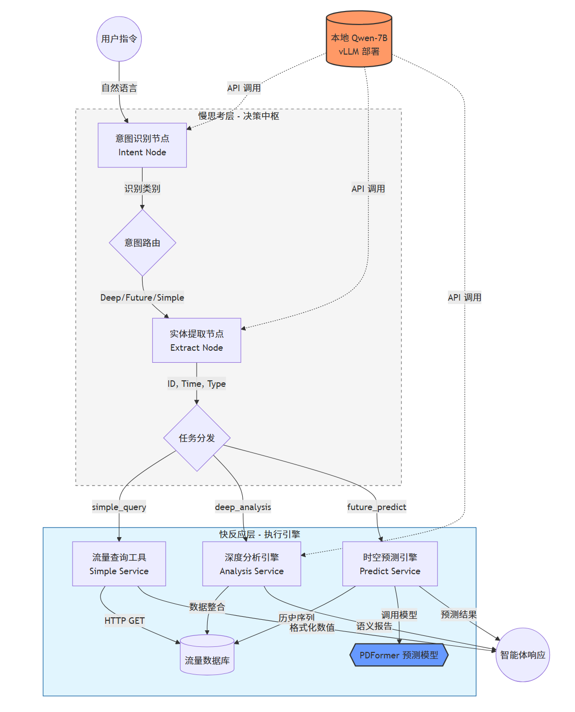
01
架构设计
北京航空航天大学

Slide 9
02
标准化交通数据原子文件定义
文件类型 | 核心维度 | 关键字段 | 功能描述
.geo | 地理实体 | geo_id, coordinates | 存储传感器静态属性，Point经纬度坐标。
.rel | 空间关联 | origin_id, destination_id, weight | 记录实体交互逻辑，定义流量传输路径。
.dyna | 动态时序 | dyna_id, time, entity_id, val | 记录流量动态演化，遵循ISO-8601标准。
config.json | 元数据 | dataset_name, time_interval | 描述表结构，规定任务超参数与初始化逻辑。
北京航空航天大学

Slide 10
03
数据采集与预处理
多维采集：涵盖7个传感器节点，包括机动车、非机动车及行人流量。
聚合重采样：利用Resampling技术将1分钟观测聚合为5分钟步长，平滑噪声。
时序对齐：通过计算全局最大最小时间戳，构建标准化时间网格，全零填充缺失槽位。
标准化输出：适配LibCity原子文件标准，生成.dyna与.rel文件。
北京航空航天大学

Slide 11
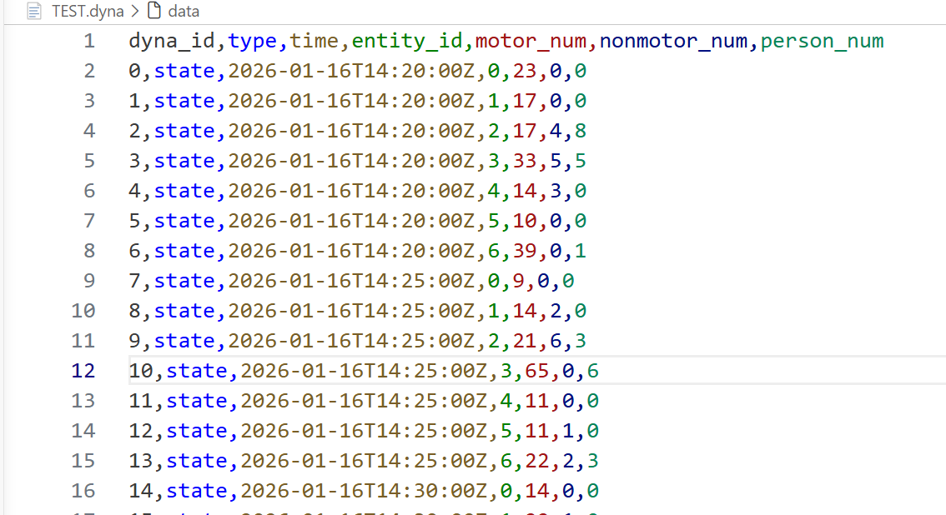
03
数据采集与预处理
北京航空航天大学

Slide 12


04
空间拓扑关系的数学建模
计算节点间的球面大圆距离
距离转化为相似度权重
构建图网络
北京航空航天大学

Slide 13






05
智能体核心推理节点
意图识别 (Intent)
实体提取 (Extract)
条件路由 (Router)
将请求归类为数值查询、预测或深度分析。零样本学习能力防止产生交通幻觉。
完形填空模式，将口语化表述映射为标准ID与ISO-8601时间戳。
动态选择执行路径，增强非线性流转的异常处理能力与扩展性。
北京航空航天大学

Slide 14
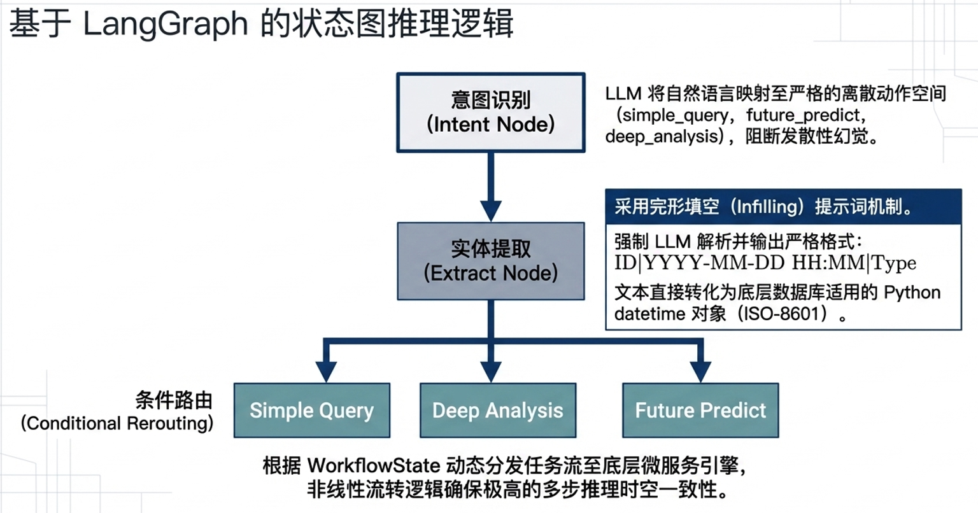
05
智能体核心推理节点
北京航空航天大学

Slide 15
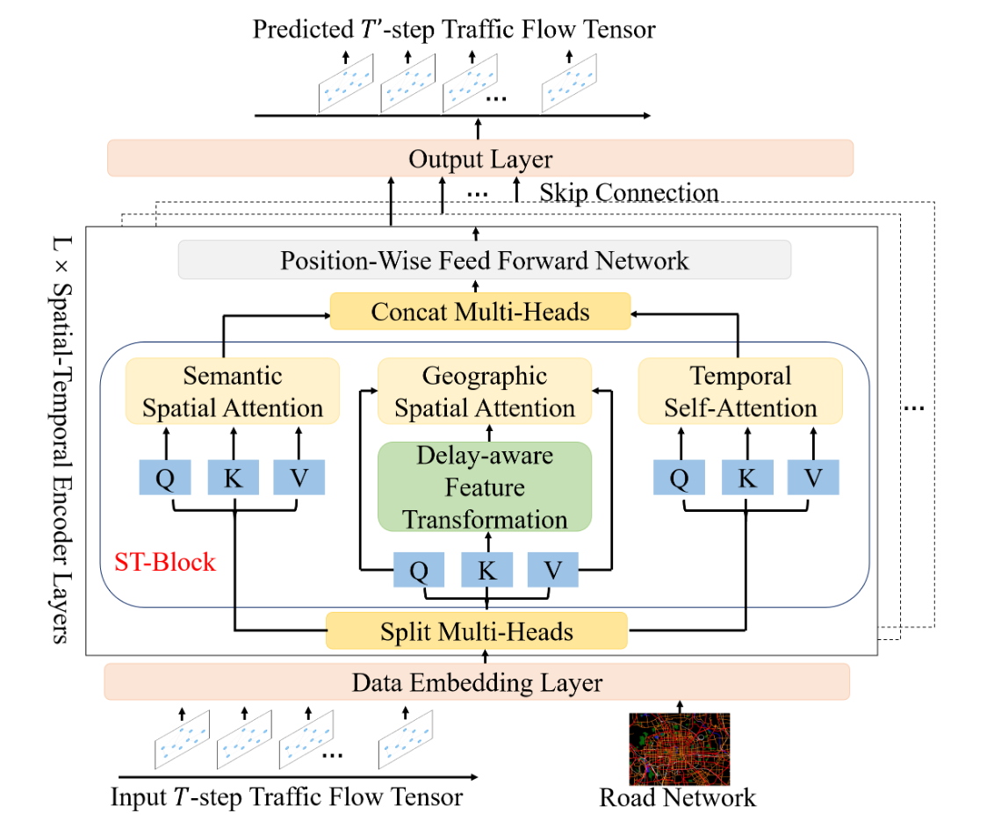
06
PDFormer 模型实现与分析
北京航空航天大学

Slide 16
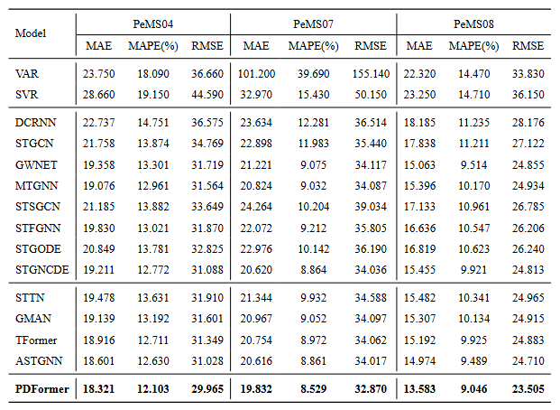
06
PDFormer 模型实现与分析
北京航空航天大学

Slide 17
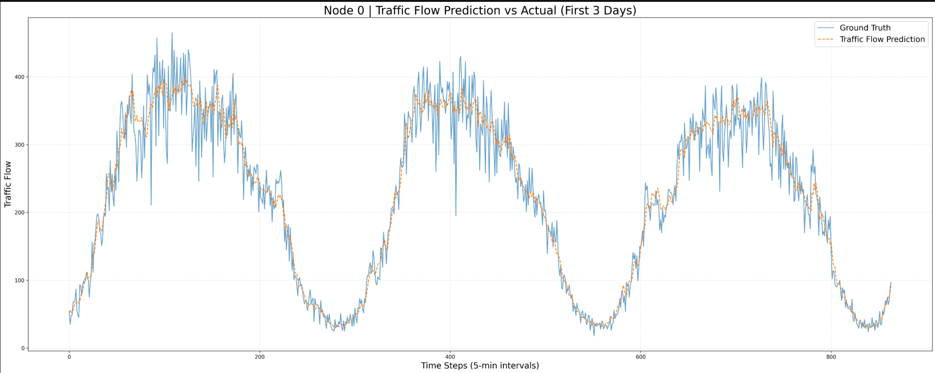
06
PDFormer 模型实现与分析
PeMS04
北京航空航天大学

Slide 18
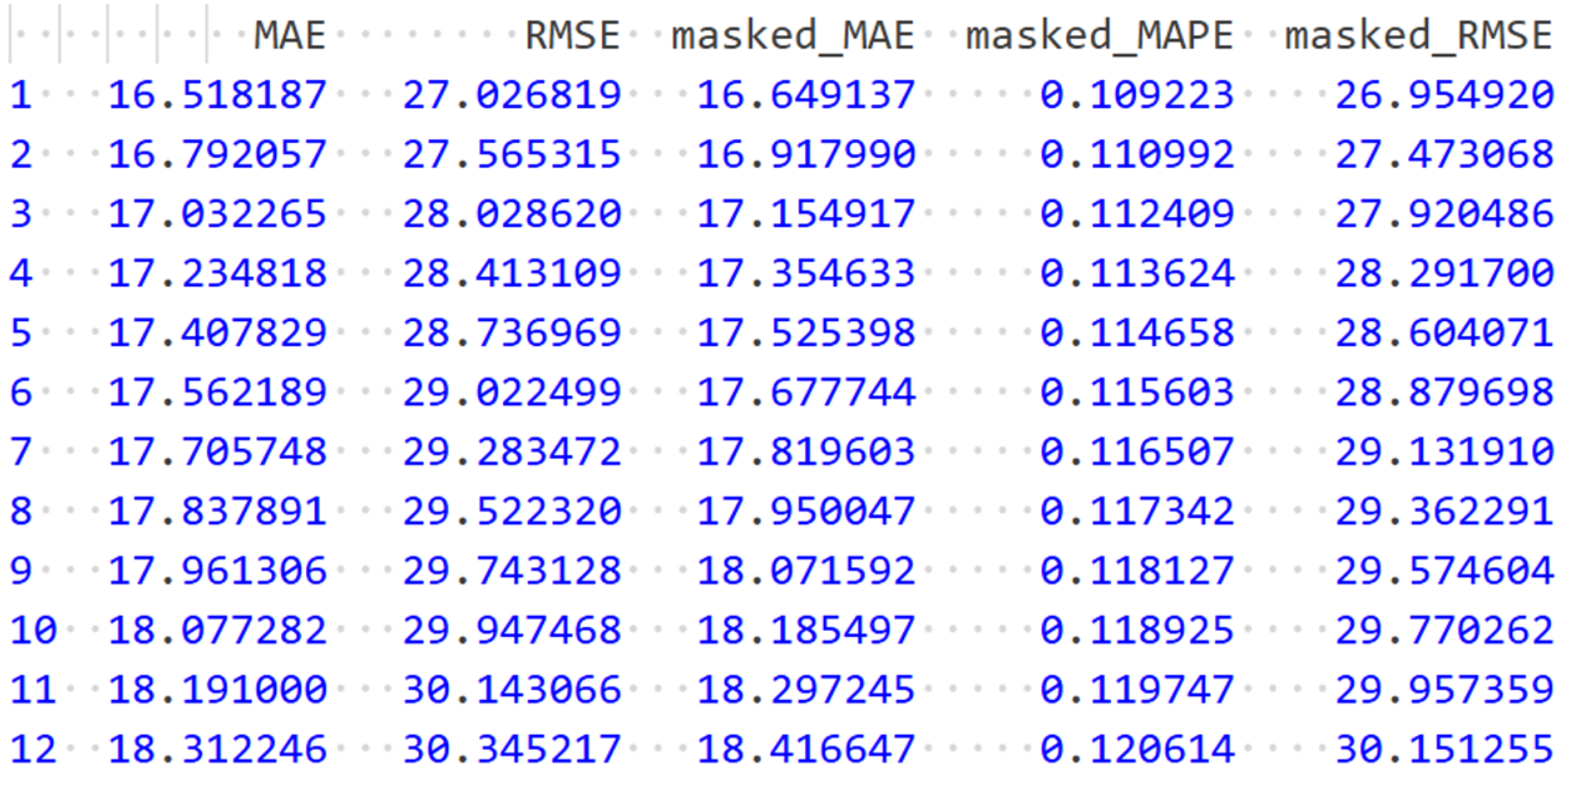
06
PDFormer 模型实现与分析
PeMS04
北京航空航天大学

Slide 19
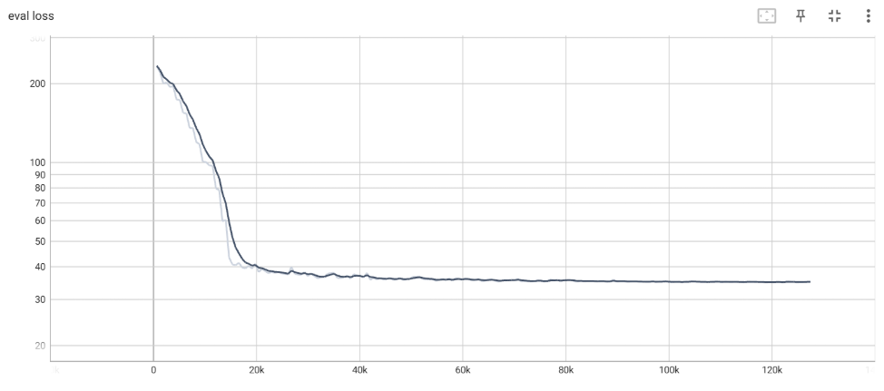
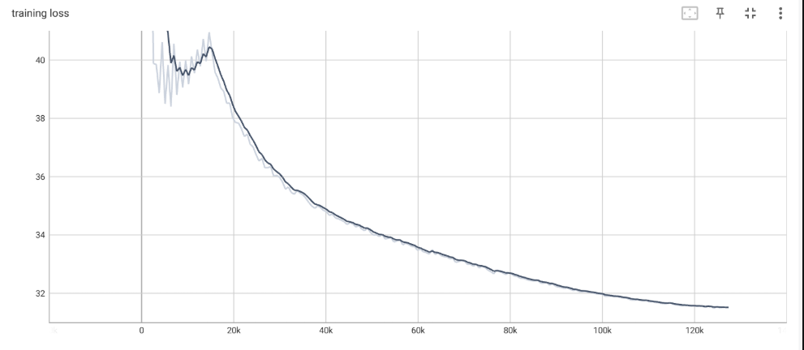
06
PDFormer 模型实现与分析
北京航空航天大学

Slide 20
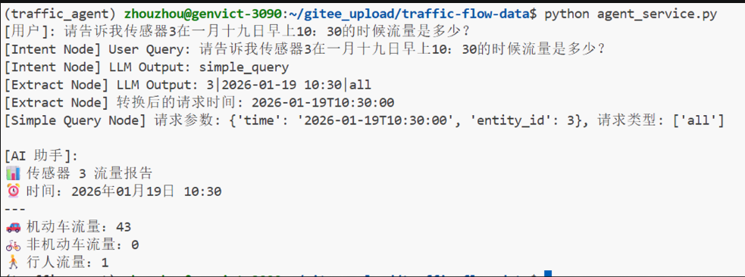
07
系统集成
基础流量感知任务交互示例
北京航空航天大学

Slide 21
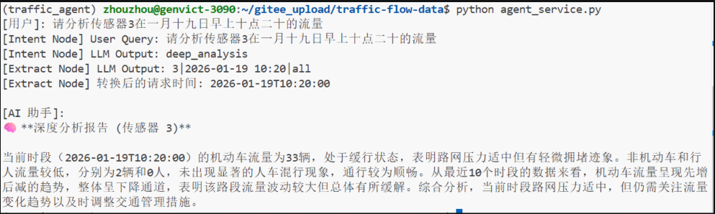
07
系统集成
深度交通态势分析报告生成示例
北京航空航天大学

Slide 22
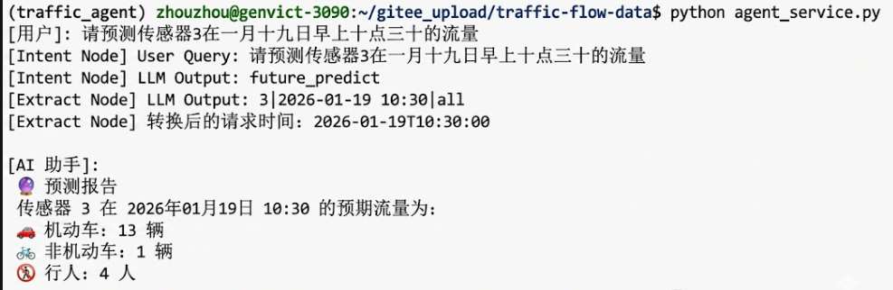
07
系统集成
未来流量预测示例
北京航空航天大学

Slide 23
Part
03
存在的问题

Slide 24
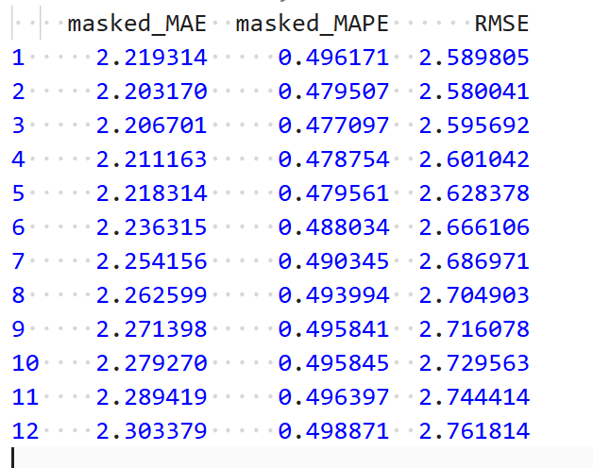
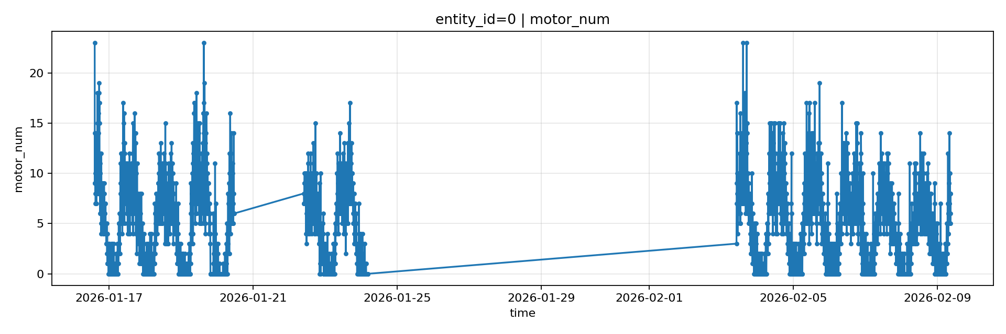
01
预测误差
北京航空航天大学

Slide 25
Part
04
参考文献及总结
参考文献

Slide 26
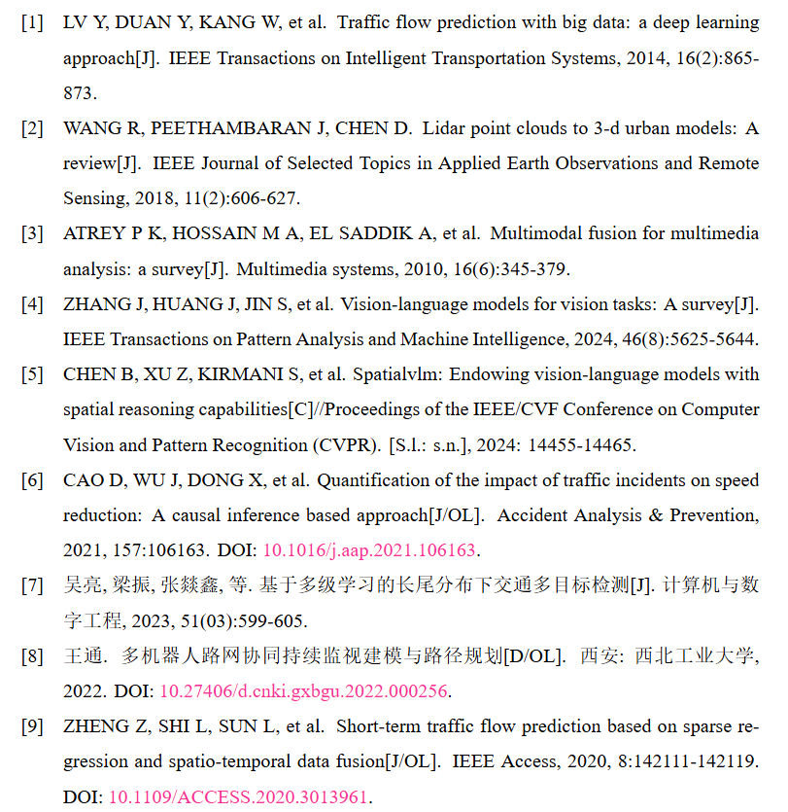
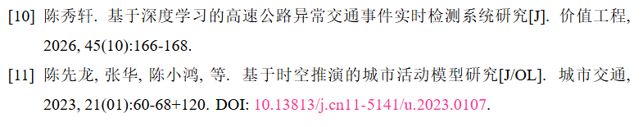
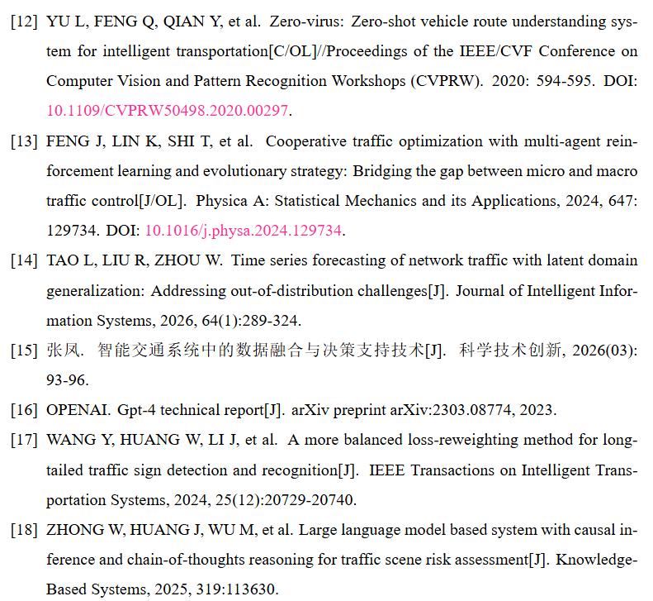
参考文献
北京航空航天大学

Slide 27
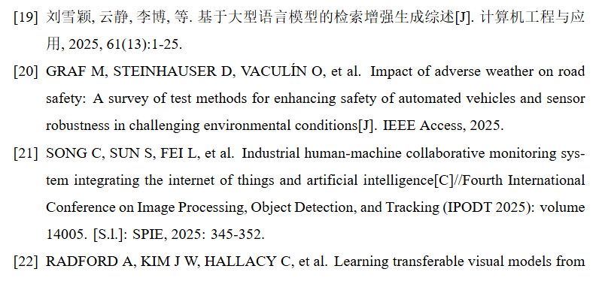
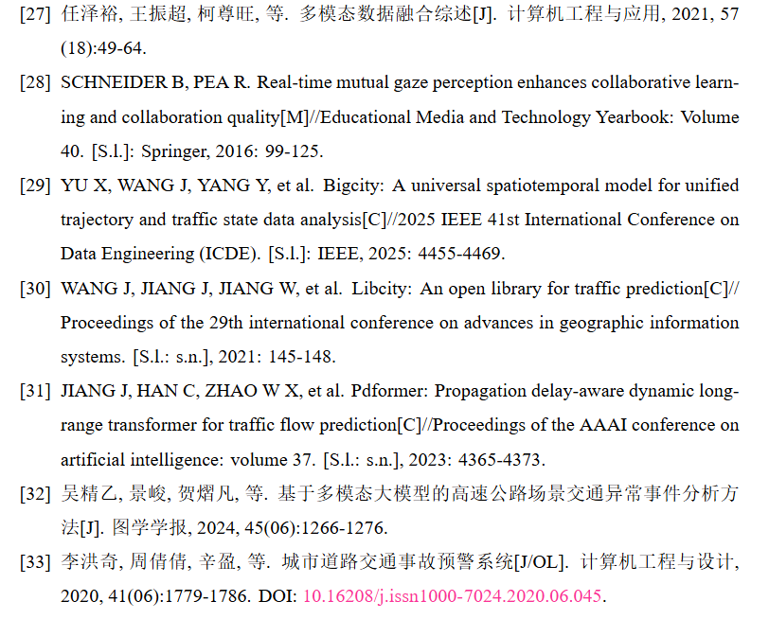
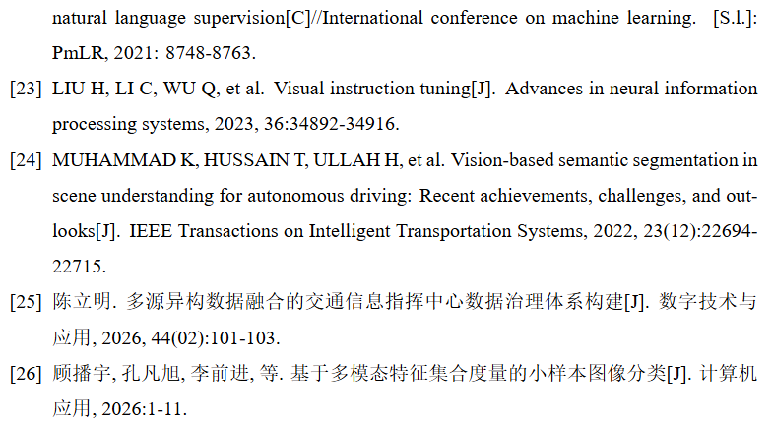
参考文献
北京航空航天大学

Slide 28

北京航空航天大学
答辩人：周佳琪
导师：王静远
Notes:
亮亮图文旗舰店
https://liangliangtuwen.tmall.com

